Slide 1
STRES VE BAŞA ÇIKMA YÖNTEMLERİ
UŞAK REHBERLİK VE ARAŞTIRMA MERKEZİ

Slide 2
STRES NEDİR?
Stres; endişe, duygusal dalgalanma, benliği olumsuz etkilemesi, gerginlik, güvenliği tehdit etme gibi etkilerinden ve fiziksel olayların insanda yarattığı psikolojik tepkilere yol açmasından dolayı psikolojik bir kavram olarak ele alınır.
Psikolojik olarak stres bireyin algıladığı çevresel etkenler ve uyum kapasitesi aşıldığı zamanlarda meydana gelir.

Slide 3
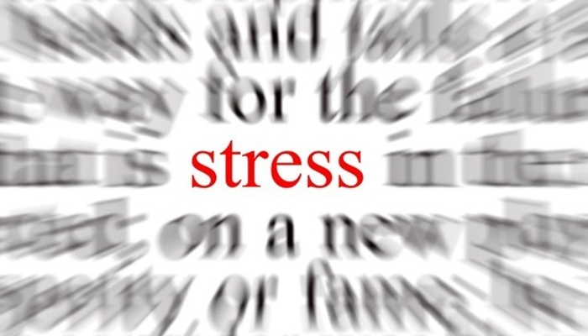
STRESİN İKİ FARKLI YÖNÜ
Stresin olumsuz olarak ele alınmasının yanı sıra;
İnsan yaşamındaki bu zorlanmalar, yerine daha iyisini koyabilmek için çalışmasına, değişmesine, gelişmesine, yaratmasına, hatta ileri götürmesine sebep olur.
Belirli ölçüler içinde yararlı olan, uyumun sürdürülmesi, canlılık ve dinamizmin gerçekleştirilmesine katkıda bulunan yönü bulunmaktadır.

Slide 5
STRES TEPKİLERİ
Herhangi bir uyaranı stres olarak algılayan bireyin, organizmasında görülen değişiklikler ve tepki biçimindeki benzerlikler uyum sendromu olarak değerlendirilmiştir. Organizma stres karşısında fizyolojik olarak 3 aşamalı tepki oluşturmaktadır.

Slide 6
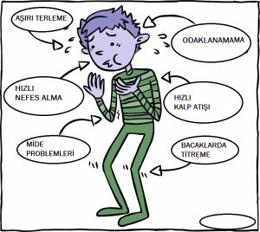
1. ALARM TEPKİSİ (SAVUNMA VEYA KAÇMA)
Alarm tepkisi; kalbin vurum sayısının artması, kesik ve sık nefes alımı, ellerin terlemesi, titreme, kasların gerilmesi, göz bebeklerinin büyümesi olarak kendini gösterir.
Organizma istenmeyen koşuldan uzaklaşmak için vücudu maksimum çalıştırır.

Slide 7
2. DİRENÇ VE KORUMA TEPKİSİ
Direnç tepkisi; yorgunluk, bitkinlik, iştah problemleri, eklemlerde ağrı, terleme, metabolizmada düzensizlik, aşırı yemek yeme.

Slide 8
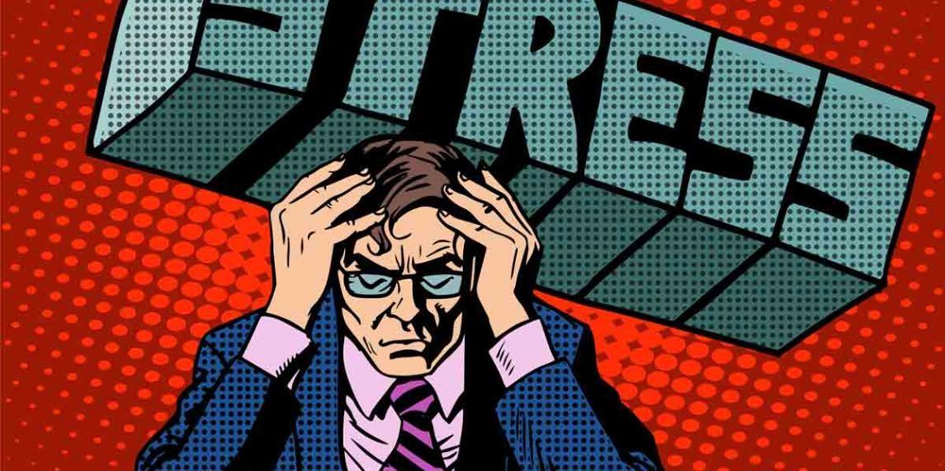
3. TÜKENME VE HASTALIKLAR TEPKİSİ
Tükenme ve psikosomatik hastalıklar tepkisi; fizyolojik olarak nedene bağlanamayan hastalıklar.

Slide 9
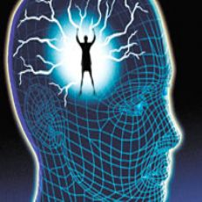
Stresin fizyolojik belirtileri alarm, direnç, tükenme.
Psikolojik belirtileri endişe, bunalım, neşesizlik, karamsarlık, suskunluk, yakın çevreye öfke, genel sinirlilik, kaza yapmaya yatkınlık.

Slide 10
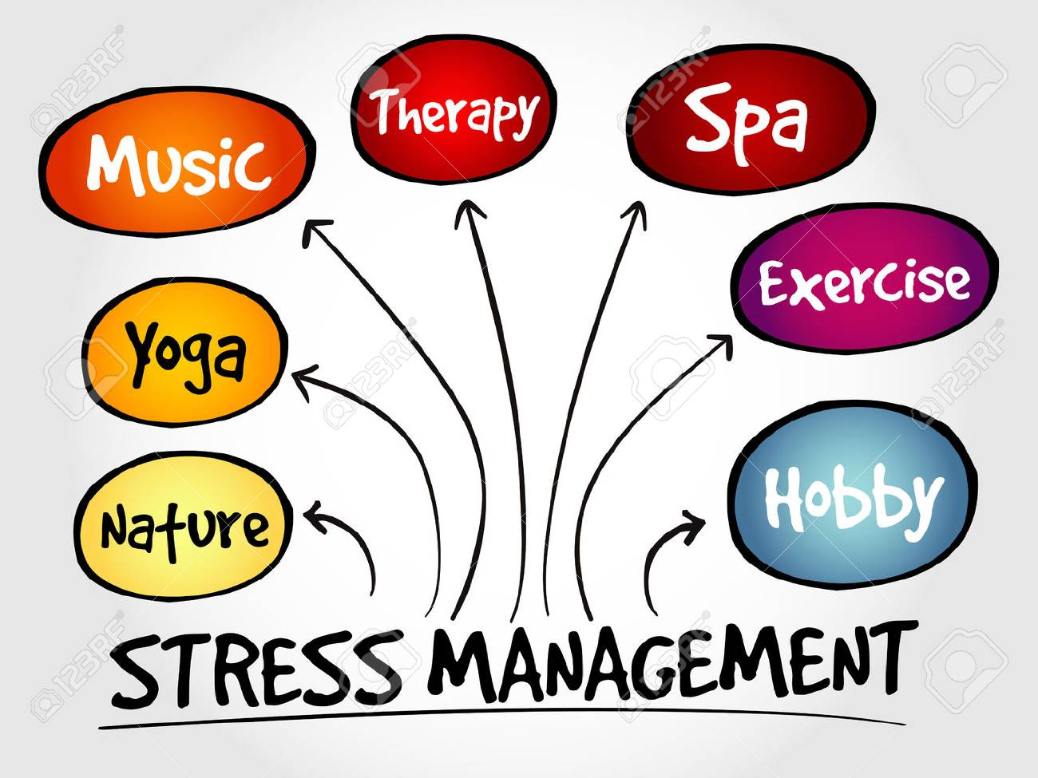
STRESLE BAŞA ÇIKMA YÖNTEMLERİ
Bedenin denetimi, solunum kontrolü ve gevşeme teknikleri: hobilerle uğraşmak, kitap okumak, doğal çevrede yürümek, spor yapmak, uyumak, sohbet etmek vb. bu rahatlama metotları yaşamın bir parçası olmalı, bunlar için özel ortam aramak yerine, birey içinde bulunduğu koşulları değerlendirmeli ve buna uygun yöntem geliştirebilmeli.

Slide 11
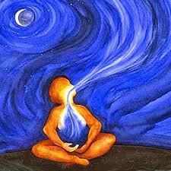
SOLUNUM KONTROLÜ
Nefes, vücuttan beyne bir köprüdür. Sık ve az nefes almak yerine, derin alınan ve yavaş bırakılan nefes tercih edilmelidir. Akciğerlerin tamamı doldurularak alınan diyafram solunumu, damarları genişletmekte ve oksijenin bedenin en ücra köşelerine ve hücrelerine kadar ulaşmaktadır. Böyle bir egzersiz ile stres tepki zinciri kırılmaktadır.

Slide 12
PROGRESİF GEVŞEME
Rahatlatıcı bir şekilde oturmayla başlayarak baştan ayağa tüm kas gruplarının önce gerilmesi, daha sonra gevşetilmesi ve derin nefes alınarak o kas grubuna oksijen gönderilmesi esasına dayanır. Bu arada zihnin de tamamen rahat bir atmosfere odaklanması gerekmektedir.

Slide 13
BİLİŞSEL BAŞA ÇIKMA STRATEJİLERİ
Düşünce biçimini objektif gerçeklere dayandırma, birey kendince gerçekçi ve objektif düşündüğü, davrandığı inancında olabilir. Ancak bu, gerçek durumla örtüşmeyebilir. Bu durumda öznel değerlendirmeleri gerçekçi hale dönüştürmek için görüşüne değer verilen diğer bireylerin olayı değerlendirmeleri istenebilir.
*Zihinsel arındırma *Zihinde canlandırma
*Yeniden düşünme *Zihinsel yönlendirme
*Düşünceyi durdurma *Duyarsızlaşma
*İnançların değiştirilmesi

Slide 14
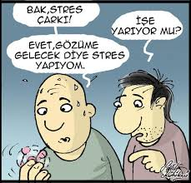
STRES YÖNETİMİ
Kafein alımını bırakmak veya azaltmak
Düzenli egzersiz
Meditasyon/Gevşeme
Boş zaman değerlendirmesi, hobi edinmek
Düzenli uyku
Gerçekçi beklentiler
Yeniden bilişsel yapılandırma
İnanç sistemi
Destek sistemi
Mizah

Slide 15
İhtiyacınız olan şey değiştirebileceğiniz durumları değiştirmek için cesaret, değiştiremeyeceklerinizi kabullenmek için sabır, ikisi arasındaki farkı belirleyebilmek için de aklınızı kullanmaktadır.

